Slide 1
Centro Federal de Educação Tecnológica de Minas Gerais
ENGENHARIA DA COMPUTAÇÃO
Aula 03
Erros nas Aproximações Numéricas

Slide 2
Erros
Uma vez entendido que o conjunto de números representado em qualquer computador é finito, e portanto discreto, nos mostra que não é possível representar todos os números de um intervalo (a,b).

Slide 3
Erros
Uma vez entendido que o conjunto de números representado em qualquer computador é finito, e portanto discreto, nos mostra que não é possível representar todos os números de um intervalo (a,b). Isso implica em erros!

Slide 4
Erros
Uma vez entendido que o conjunto de números representado em qualquer computador é finito, e portanto discreto, nos mostra que não é possível representar todos os números de um intervalo (a,b). Isso implica em erros!
Os erros numéricos são causados pelo uso de aproximações para representar operações e quantidades matemáticas exatas. Os erros podem ser calculados, normalmente, por:
Valor verdadeiro = Aproximação + Erro
Logo:
Erro = Valor verdadeiro – Aproximação

Slide 5
Erros
Principais fontes de erros:
erros nos dados de entradas;
erros no estabelecimento do modelo matemático;
erros de arredondamento durante a computação;
erros de truncamento;
erros humanos.

Slide 6
Erros
Importância do conhecimento dos erros:
Simplesmente devido ao fato de que, com a existência de erros, de qualquer natureza, pode-se chegar a resultados distantes do que se esperaria, ou mesmo obter resultados que não têm nenhuma relação com a solução do problema original.

Slide 7
Erros
Importante:
Para muitos problemas de engenharia não é possível obter soluções analíticas, portanto, não se pode calcular exatamente os erros associados aos métodos numéricos.
Nestes casos, é preciso contentar-se com uma aproximação ou estimativa dos erros. A questão principal é:
O erro é tolerável?

Slide 8
Erros
Os erros associados tanto aos cálculos quanto às medidas podem ser caracterizados com relação a sua exatidão e precisão.
A exatidão se refere a quão próximo o valor calculado está do valor verdadeiro.
A precisão se refere a quão próximos os valores calculados individuais estão próximos uns dos outros.

Slide 9
Erros
Exemplo 1 – Qual é o valor da área de uma circunferência de raio 100m?

Slide 10

Erros
Exemplo 1 – Qual é o valor da área de uma circunferência de raio 100m?
Solução:

Slide 11
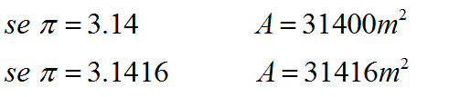
Erros
Exemplo 1 – Qual é o valor da área de uma circunferência de raio 100m?
Solução:

Slide 12
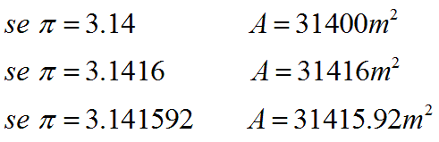
Erros
Exemplo 1 – Qual é o valor da área de uma circunferência de raio 100m?
Solução:

Slide 13
Erros
Exemplo 1 – Qual é o valor da área de uma circunferência de raio 100m?
Solução:
Como justificar as diferenças entre os resultados?

Slide 14


Erro Absoluto
Definição: definimos erro absoluto como a diferença entre o valor exato de um número (X) e seu valor aproximado:

Slide 15
Erro Absoluto
Definição: definimos erro absoluto como a diferença entre o valor exato de um número (X) e seu valor aproximado:
OBS: normalmente apenas o valor aproximado de X é conhecido, e, neste caso, é impossível calcular o erro absoluto!

Slide 16
Erro Absoluto
Importante: um outro problema na definição do erro absoluto é que não se leva em conta a ordem de grandeza do valor que está sendo estimado.

Slide 17
Erro Absoluto
Importante: um outro problema na definição do erro absoluto é que não se leva em conta a ordem de grandeza do valor que está sendo estimado.
Por exemplo: Um erro de 1cm é muito mais significativo quando se mede um rebite do que quando se mede uma ponte!

Slide 18

Erro Absoluto
Se π está entre 3.14 e 3.15, pode-se dizer que:

Slide 19
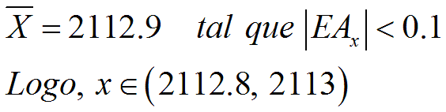
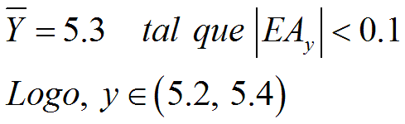
Erro Absoluto
Se π está entre 3.14 e 3.15, pode-se dizer que:
Exemplo 2 – Dados dois números representados por:

Slide 20
Erro Absoluto
Se π está entre 3.14 e 3.15, pode-se dizer que:
Exemplo 2 – Dados dois números representados por:
Pode-se dizer que ambos os números estão representados com a mesma precisão, sendo que os limites para os erros absolutos são os mesmos?

Slide 21
Erro Relativo
Solução:
Deve ser comparada a ordem de grandeza dos números X e Y, ficando fácil observar que a ordem de grandeza de X é maior que a ordem de grandeza de Y.

Slide 22
Erro Relativo
Solução:
Deve ser comparada a ordem de grandeza dos números X e Y, ficando fácil observar que a ordem de grandeza de X é maior que a ordem de grandeza de Y.
Logo, o erro absoluto não é parâmetro suficiente para descrever a precisão de cálculo. Por esta razão o erro relativo é mais amplamente utilizado.

Slide 23
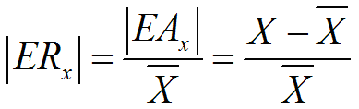
Erro Relativo
Solução:
Deve ser comparada a ordem de grandeza dos números X e Y, ficando fácil observar que a ordem de grandeza de X é maior que a ordem de grandeza de Y.
Logo, o erro absoluto não é parâmetro suficiente para descrever a precisão de cálculo. Por esta razão o erro relativo é mais amplamente utilizado.

Slide 24
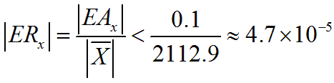
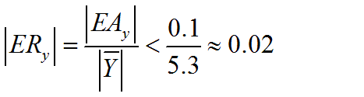
Erro Relativo
Solução do Exemplo 2:

Slide 25
Erro Relativo
Solução do Exemplo 2:
Portanto, pode-se dizer que o número X é representado com maior precisão que o número Y.

Slide 26


Arredondamento
Definição: arredondar um número X em ponto flutuante, por um com menor número de dígitos significativos, consiste em encontrar o número , tal que:
seja o menor possível.

Slide 27
Arredondamento
Definição: arredondar um número X em ponto flutuante, por um com menor número de dígitos significativos, consiste em encontrar o número , tal que:
seja o menor possível.
REGRA: em linhas gerais, para arredondar um número na base 10, deve-se apenas observar o primeiro dígito a ser descartado. Se este dígito for menor que 5, deixamos os dígitos inalterados; se é maior ou igual a 5 deve-se somar 1 ao último dígito remanescente.

Slide 28
Arredondamento
Erros de arredondamento: os erros de arredondamento se originam do fato de que o computador mantém apenas um número fixo de algarismo significativos.
Além disto, como os computadores usam uma representação na base 2, os mesmos não podem representar precisamente certos números exatos na base 10.

Slide 29
Truncamento
Definição: cancelamento. No truncamento os dígitos menos significativos são simplesmente descartados (cancelados).
Exemplo 3 – Representar o números abaixo no sistema em ponto flutuante f(10,3,4,4) utilizando truncamento:
a) 10.053
b) 2.71828

Slide 30
Truncamento
Definição: cancelamento. No truncamento os dígitos menos significativos são simplesmente descartados (cancelados).
Exemplo 3 – Representar o números abaixo no sistema em ponto flutuante f(10,3,4,4) utilizando truncamento:
a) 10.053 0.100x10²
b) 2.71828 0.271x10¹

Slide 31
Erros
Exemplo 4 – Faça o seguinte cálculo no Matlab, mostrando o resultado com no mínimo 20 casas após a virgula:
X=30000*0.111

Slide 32
Erros
Exemplo 4 – Faça o seguinte cálculo no Matlab, mostrando o resultado com no mínimo 20 casas após a virgula:
X=30000*0.111
Posteriormente, faça um algoritmo para somar 30000 vezes o número 0.111 e compare os resultados.

